Slide 1
Синдром профессионального выгорания педагогов.

Slide 2
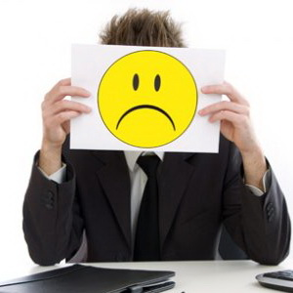
Эмоциональное выгорание
- это состояние физического, эмоционального, умственного истощения;
это выработанный личностью механизм психологической защиты в форме полного или частичного исключения
эмоций в ответ на
психотравмирующие
воздействия.

Slide 3
Модель синдрома выгорания.
Эмоциональная истощенность | Деперсонализация | Сокращенная профессиональная реализация
Уменьшение ощущения ценности своей деятельности | Окружающие представляются в негативном свете | Ощущение, что плохо работает
Постоянное чувство усталости | Человек дистанцируется, ожидая от воспитанников самого худшего | Мало достиг в профессии
Развивающиеся безразличие и апатия | Человек начинает страдать от чувства вины (как к себе, так и к ученику) | Негативное оценивание себя

Slide 4
Экспресс-оценка «выгорания».
Когда в воскресенье в полдень я вспоминаю о том, что завтра снова идти на работу. То остаток выходных уже испорчен.
Если бы у меня была возможность уйти на пенсию (по выслуге лет, по инвалидности), я сделал(а) бы это без промедления.
Коллеги по работе раздражают меня: невозможно терпеть их одни и те же разговоры.
То, насколько меня раздражают коллеги, еще мелочи по сравнению с тем, как выводят меня из равновесия клиенты ( ученики, родители и т.д.)
На протяжении последних трех месяцев я отказывался (отказывалась) от курсов повышения квалификации , от участия в конференциях и т.д.

Slide 5
Экспресс-оценка «выгорания».
Коллегам (ученикам, родителям и т.д.) я придумал(а) обидные прозвища (например, «идиоты»), которые использую мысленно .
С делами по службе я справляюсь одной левой. Нет ничего такого, что могло бы удивить меня в ней своей новизной.
О моей работе мне едва ли кто скажет что-нибудь новое.
Стоит мне только вспомнить о своей работе, как хочется взять и послать ее ко всем чертям.
За последние три месяца мне не попала в руки ни одна специальная книга, из которой я почерпнул (а) бы что-нибудь новенькое.

Slide 6
Оценка результатов:
0-1 балл – синдром выгорания вам не грозит.
2-6 баллов – вам необходимо взять отпуск, отключиться от рабочих дел.
7-9 баллов – пришло время решить: либо сменить работу, либо стиль жизни.
10 баллов – положение весьма серьезное, но, возможно в вас еще теплится огонек; нужно, чтобы он не погас.

Slide 7
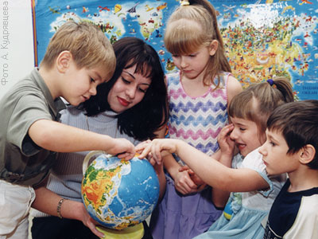
Ресурсы противодействия профессиональному выгоранию.
Сфера профессиональной деятельности

Slide 8
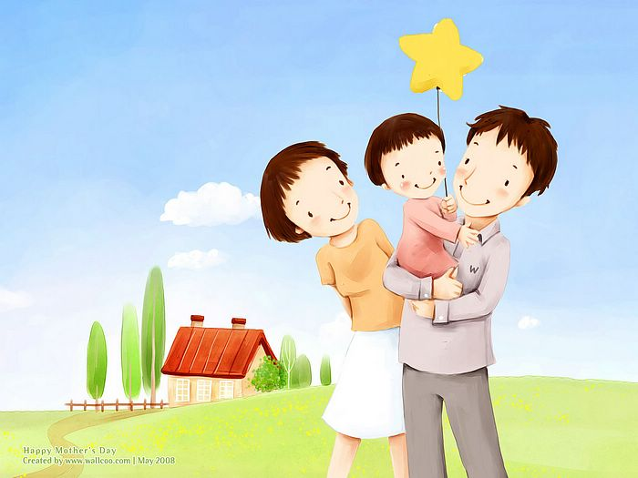
Ресурсы противодействия профессиональному выгоранию.
Сфера семейной жизни.

Slide 9
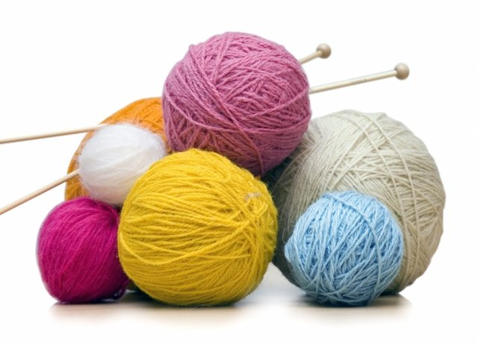
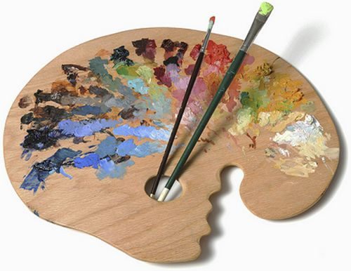
Ресурсы противодействия профессиональному выгоранию.
Сфера свободного времени.

Slide 10
Ресурсы противодействия профессиональному выгоранию.
Физиологический уровень.

Slide 11
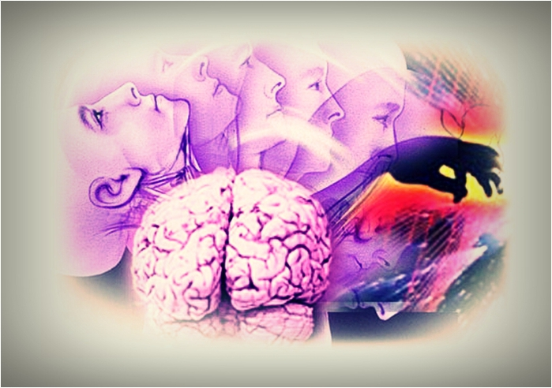
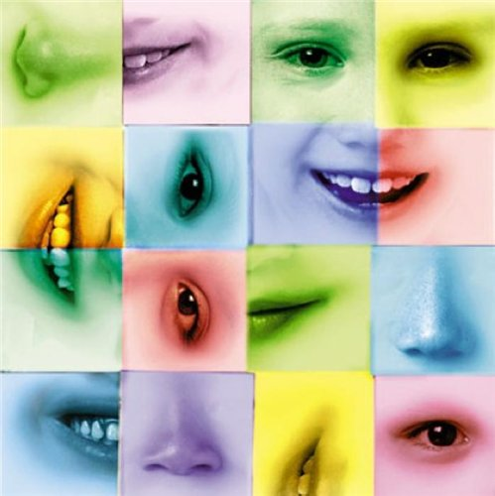
Ресурсы противодействия профессиональному выгоранию.
Психологический уровень.

Slide 12
Ресурсы противодействия профессиональному выгоранию.
Социальный уровень.

Slide 13
Ресурсы противодействия профессиональному выгоранию.
Духовный уровень.

Slide 14
Во всем можно найти светлую сторону
Э.М. Ремарк

